Slide 1
Лабораторная работа № 8 Изучение электронной подписи
Санкт-Петербургский государственный электротехнический университет «ЛЭТИ» им. В.И. Ульянова (Ленина)
Студент: ___________________________________ | Беззубов Даниил, группа 1303
Руководитель: _______________________________ | Племянников А.К., доцент каф. ИБ
Санкт-Петербург 2024

Slide 2
Цель работы
Повысить компетенции в работе с электронной подписью.
Задачи:
Изучить алгоритмы генерации ключевых пар;
Изучить процесс создания и проверки электронной подписи;
Изучить процесс создания и проверки электронной подписи на основе эллиптических кривых;
Изучить процесс подписи в среде PKI;
Подписать собственный отчет.

Slide 3
Задание
Перейти к утилите «Digital Signatures/PKI –> PKI/Generate…».
Сгенерировать ключевые пары по алгоритмам RSA-2048, DSA-2048, EC-239. Зафиксировать время генерации в таблице.
С помощью утилиты «Digital Signatures/PKI –> PKI/Display…» вывести сгенерированный открытый ключ и сохранить соответствующий скриншот.

Slide 4
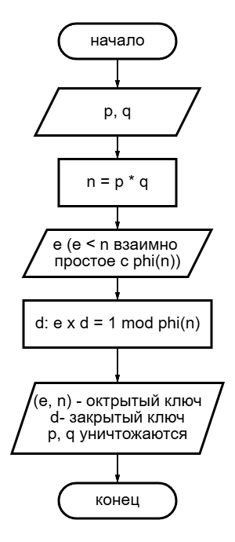
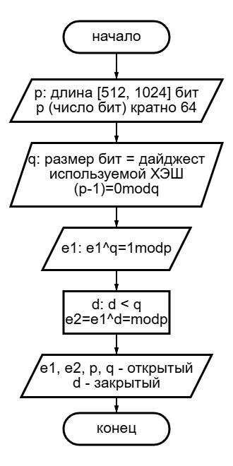
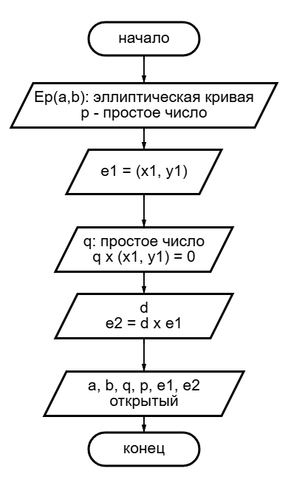
Алгоритм генерации ключевых пар
RSA
DSA
ECDSA

Slide 5
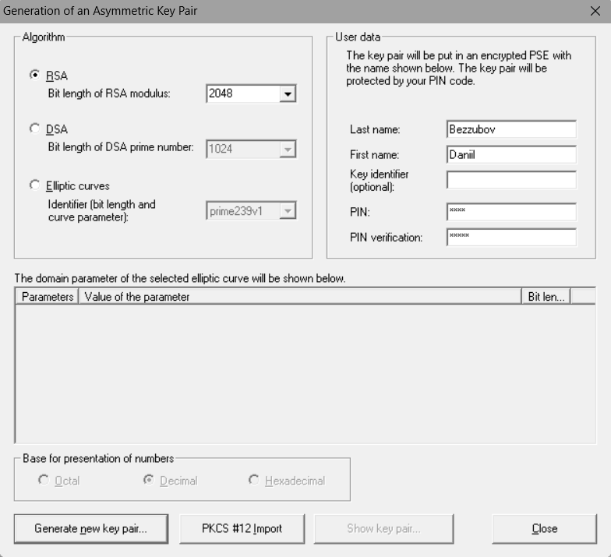
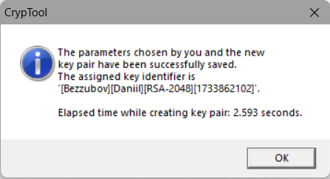
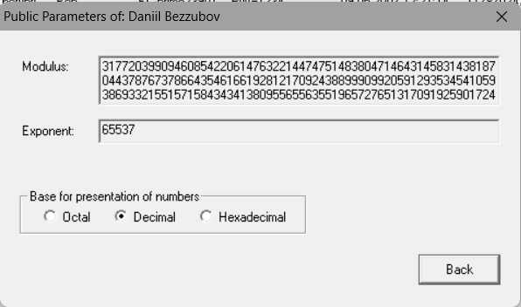
Генерация ключевых пар. RSA

Slide 6
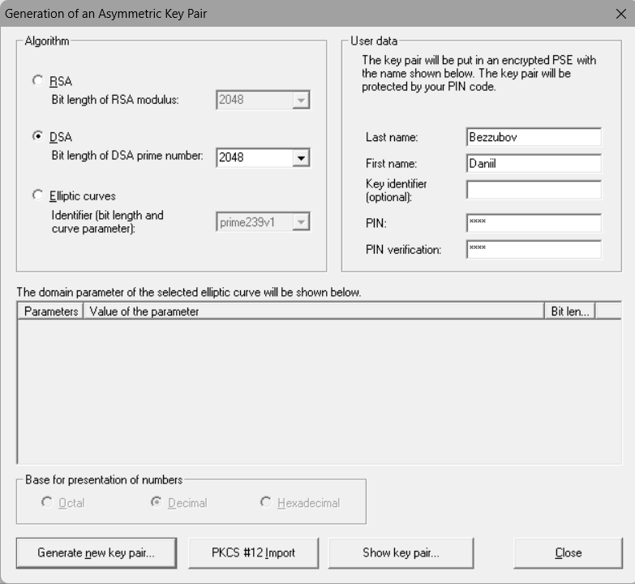
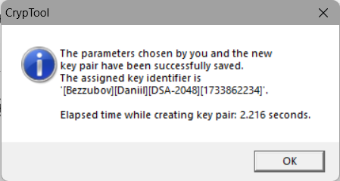
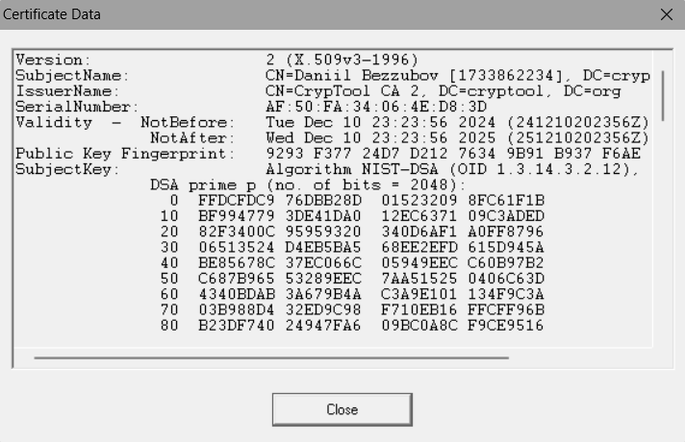
Генерация ключевых пар. DSA

Slide 7
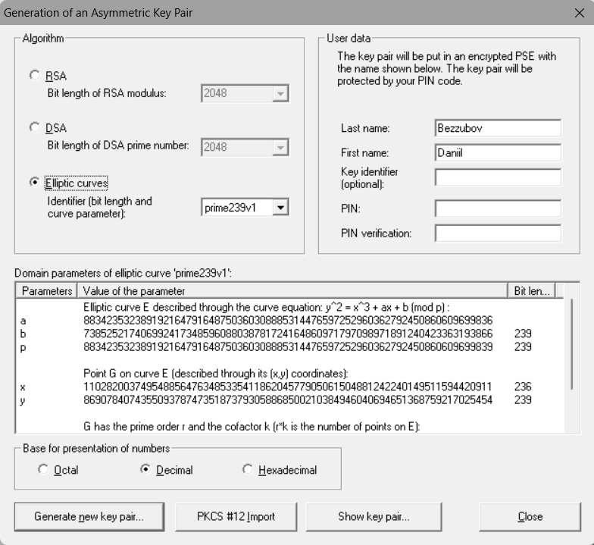

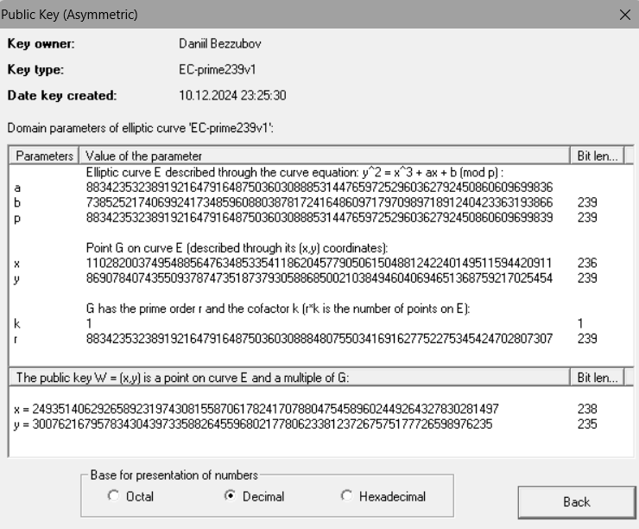
Генерация ключевых пар. ECDSA

Slide 8
Генерация ключевых пар.
Алгоритм | Время, секунды
RSA-2048 | 2.593
DSA-2048 | 2.216
EC-239 | 0.004

Slide 9
Задание
Открыть текст не менее 5000 знаков. Перейти к приложению Digital Signatures/PKI –> Sign Document…
Задать хеш-функцию и другие параметры электронной подписи.
Создать подписи, используя закрытые ключи, сгенерированные в предыдущем задании. Зафиксировать время создания электронной подписи для каждого ключа (опция Display signature time должна быть включена)
Сохранить скриншот любой электронной подписи с помощью приложения Digital Signatures/PKI –> Extract Signature.
Выполнить процедуру проверки любой подписи Digital Signatures/ PKI –> Verify Signature для случаев сохранения и нарушения целостности исходного текста. Сохранить скриншоты результатов.

Slide 10
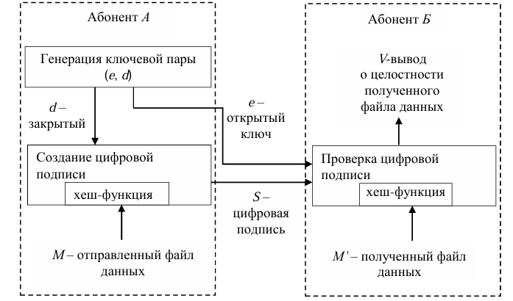
Создание и проверка подписи

Slide 11
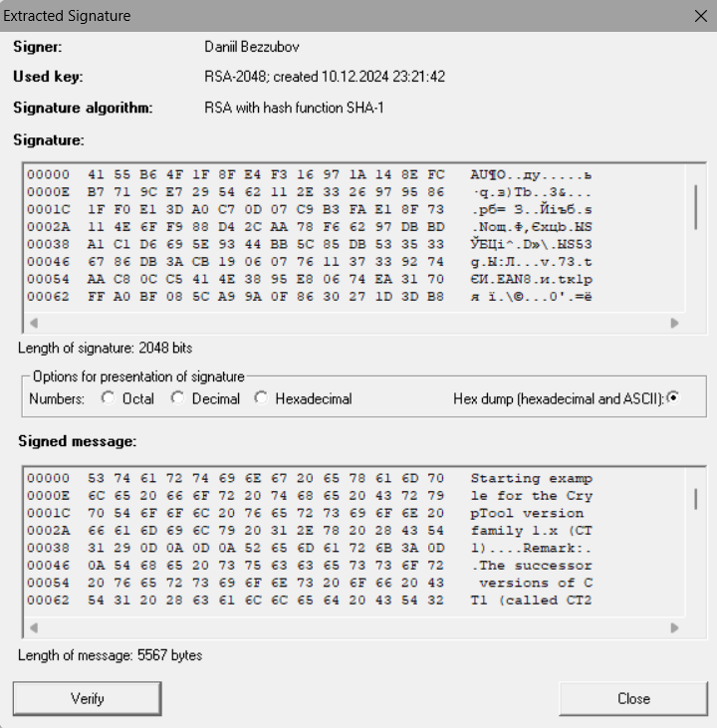
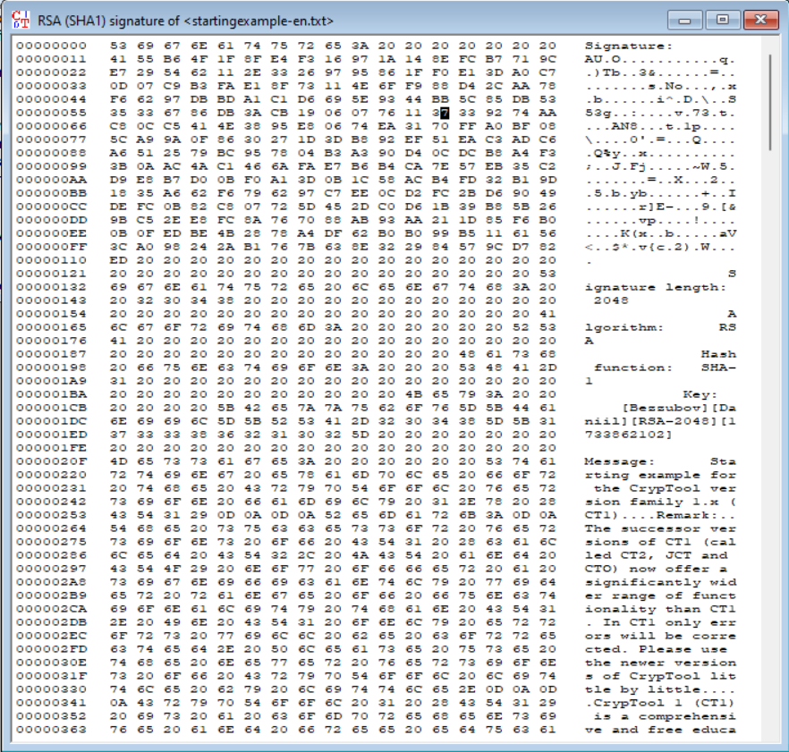
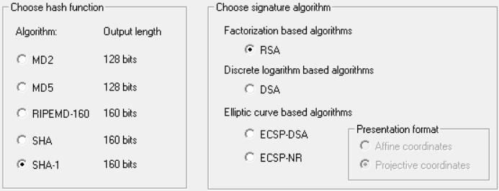
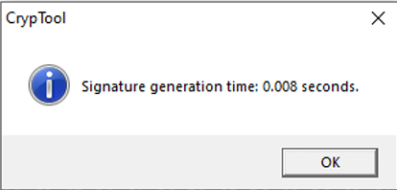
Электронная подпись. RSA

Slide 12
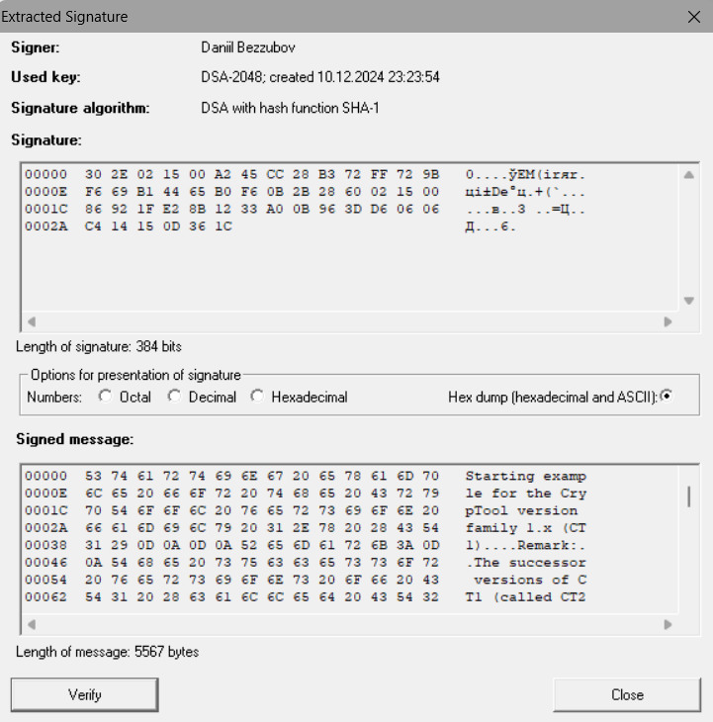
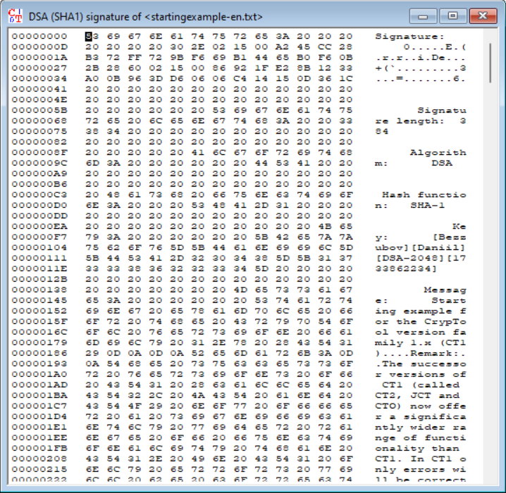
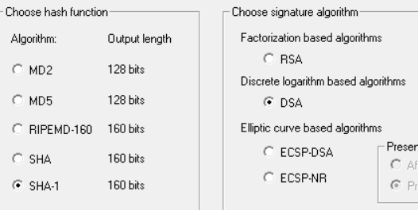
Электронная подпись. DSA

Slide 13
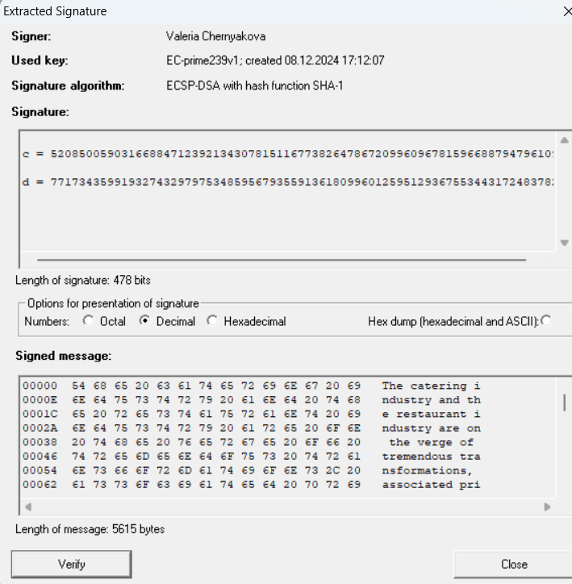
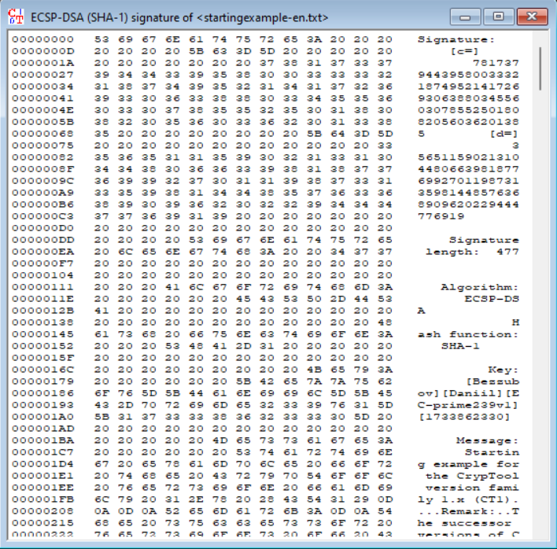
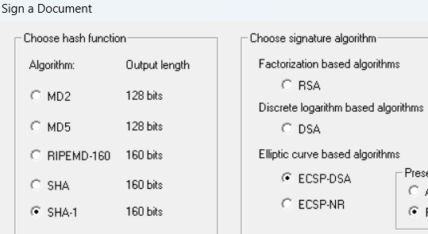
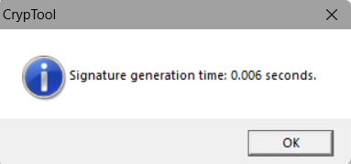
Электронная подпись. ECDSA

Slide 14
Электронная подпись.
Алгоритм | Время, секунды
RSA-2048 | 0.008
DSA-2048 | 0.008
EC-239 | 0.006

Slide 15
Задание
Выполнить процедуру создания подписи Digital Signatures/PKI –> Sign Document… алгоритмом ECSP-DSA в пошаговом режиме (Display inter. results = ON). Зафиксировать скриншоты последовательности шагов.
Выполнить процедуру проверки подписи ECSP-DSA для случаев сохранения и нарушения целостности исходного текста. Сохранить скриншоты результатов.
Проверить лекционный материал по ECDSA, создав и проверив подпись сообщения M (принять M = h(M)) приложением Indiv.Procedures –> Number Theory… –> Point Addition on EC.

Slide 16
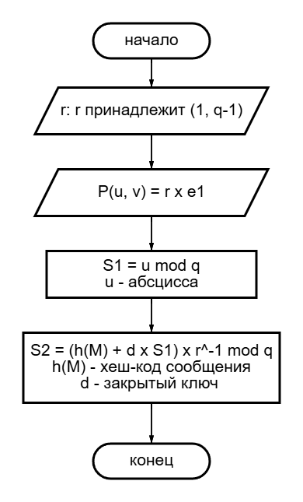
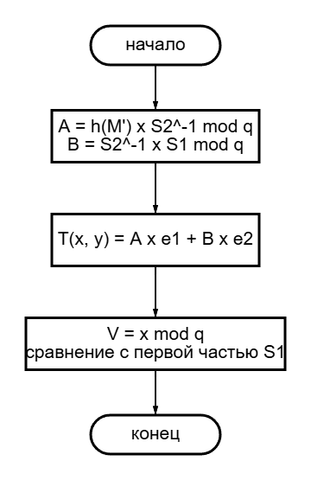
Алгоритм формирования и проверки подписи ECDSA
Формирование
Подписание

Slide 17
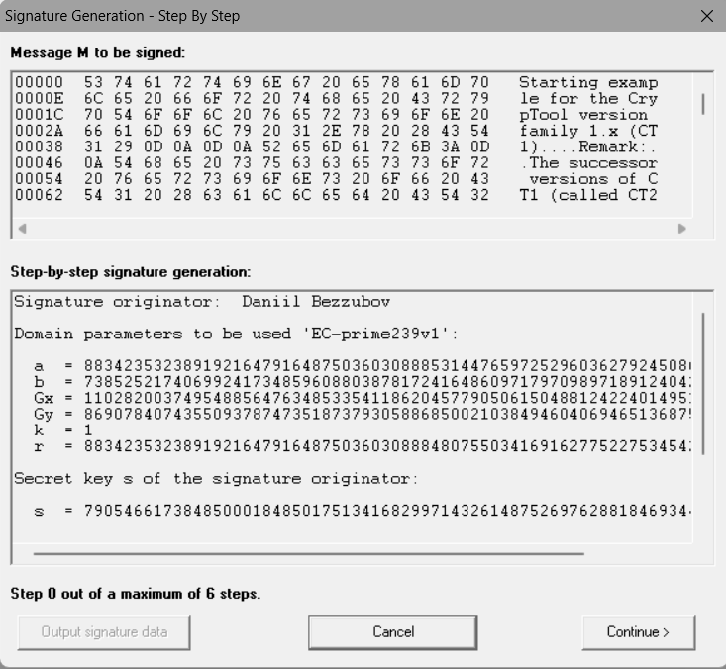
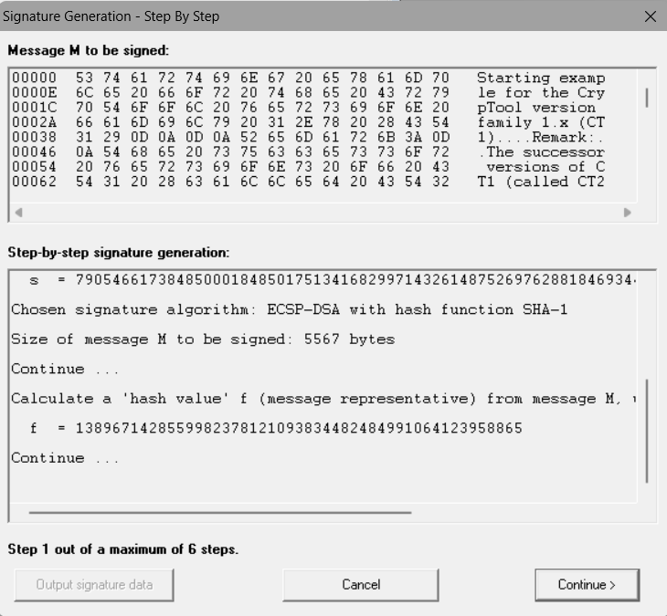
Выполнение ECDSA. Создание подписи

Slide 18
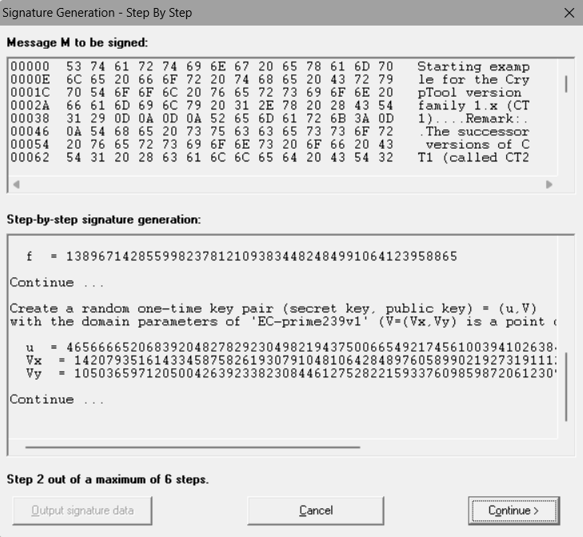
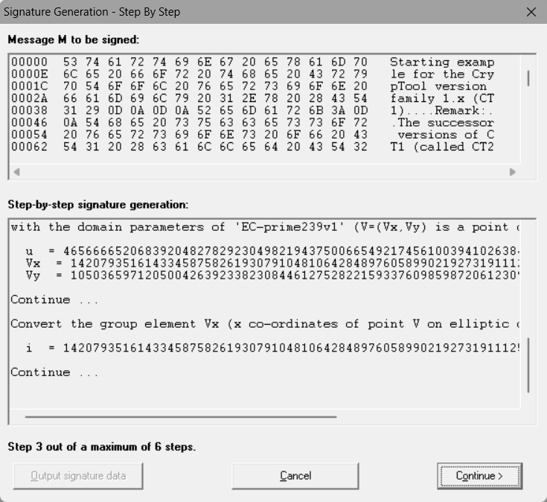
Выполнение ECDSA. Создание подписи

Slide 19
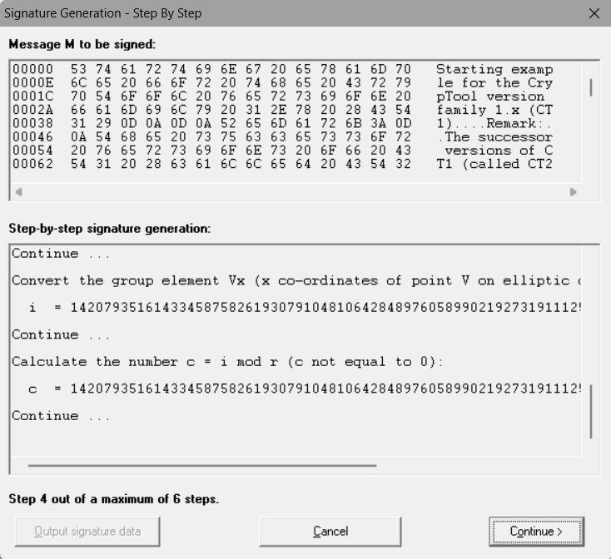
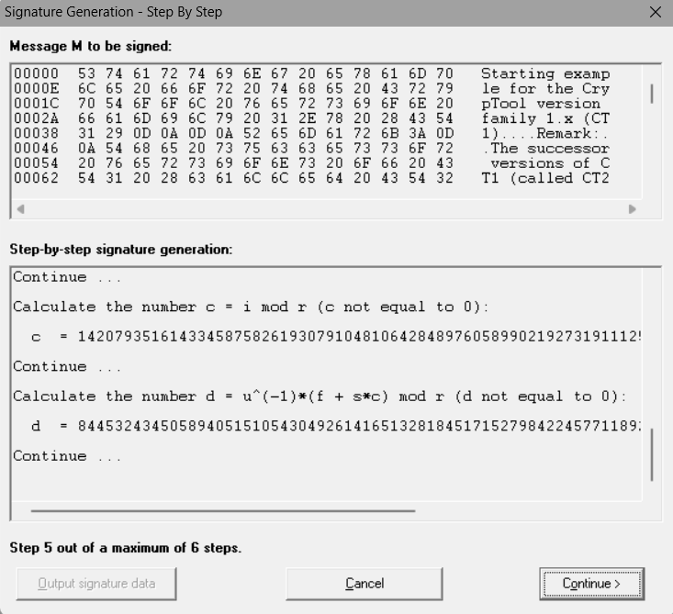
Выполнение ECDSA. Создание подписи

Slide 20
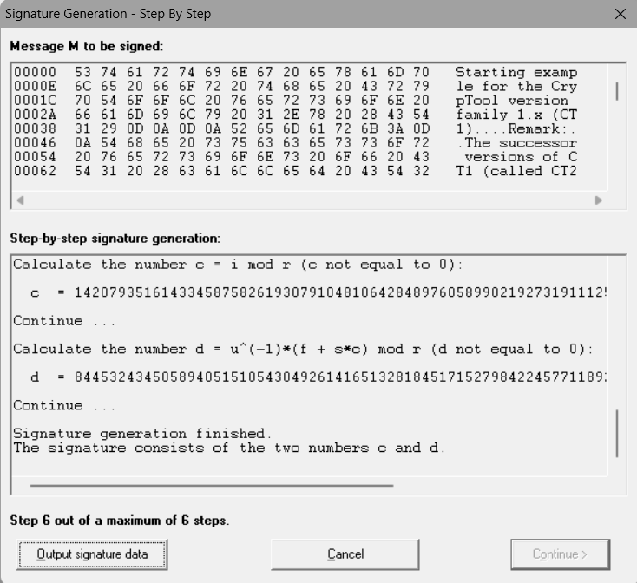
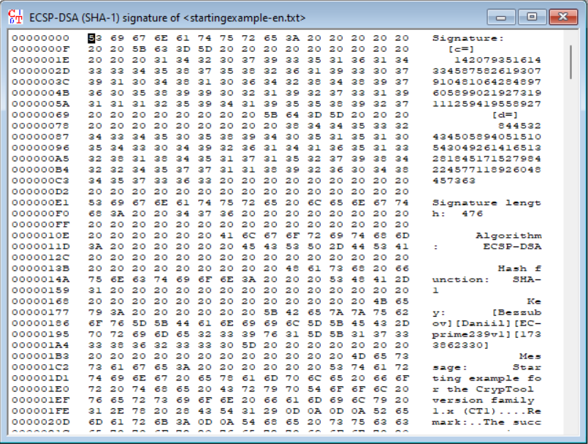
Выполнение ECDSA. Создание подписи

Slide 21
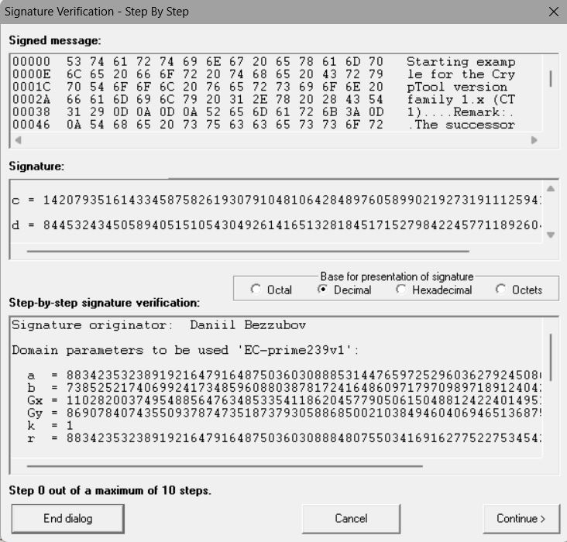
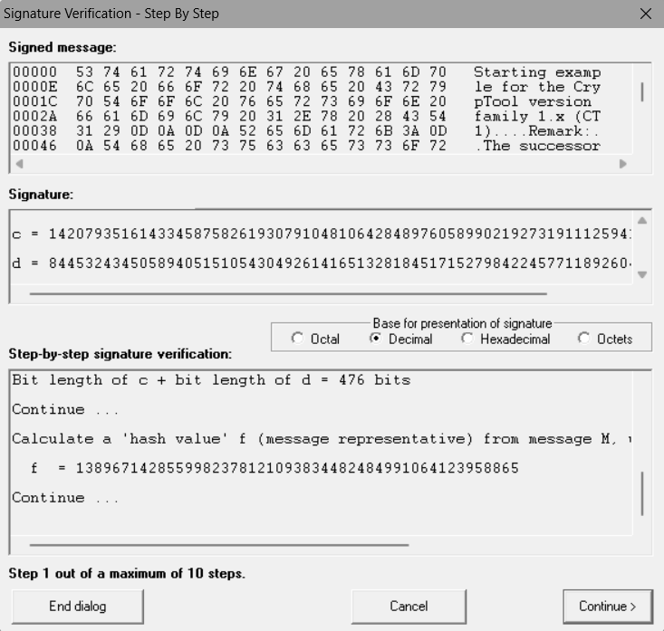
Выполнение ECDSA. Проверка подписи

Slide 22
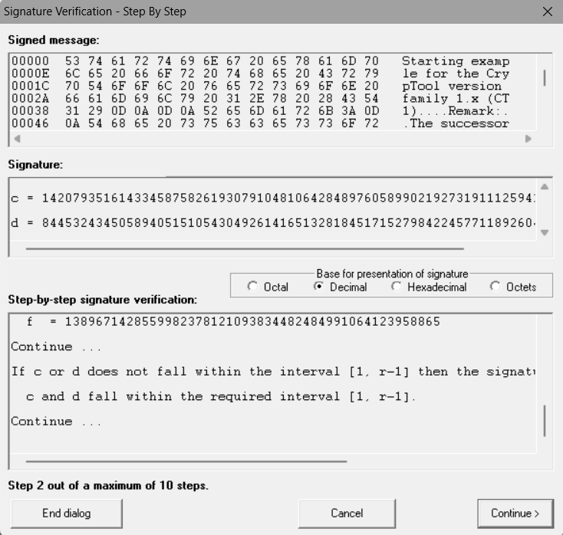
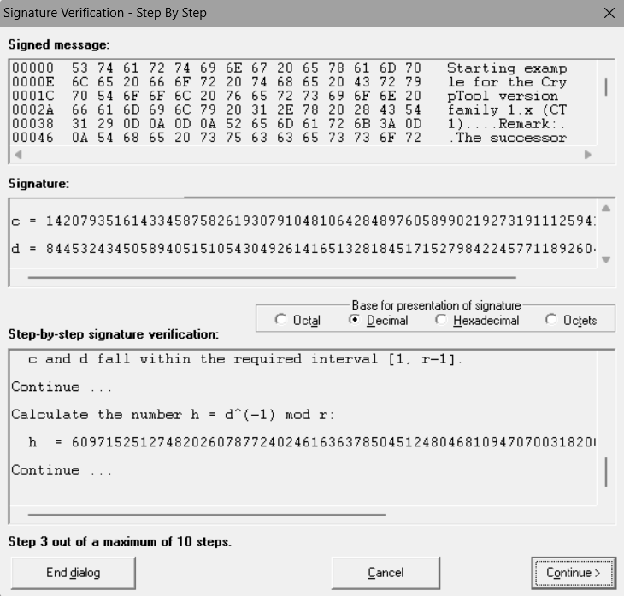
Выполнение ECDSA. Проверка подписи

Slide 23
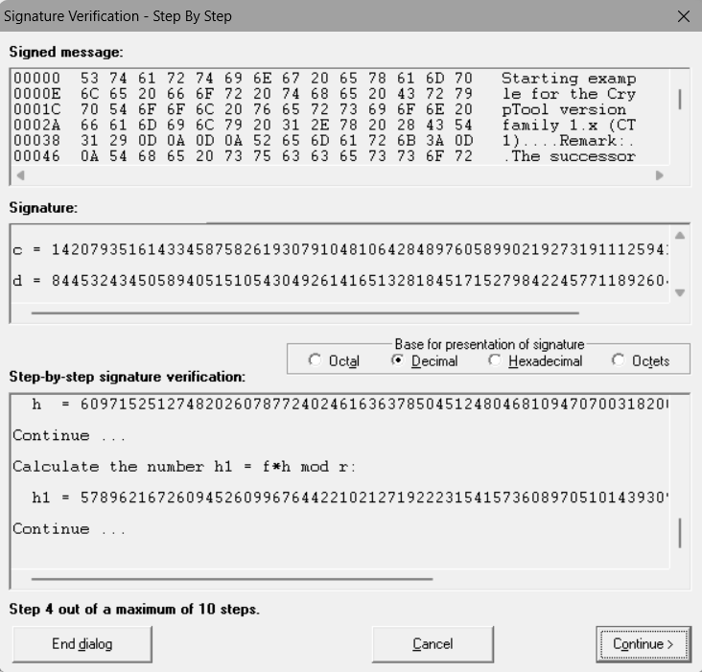

Выполнение ECDSA. Проверка подписи

Slide 24
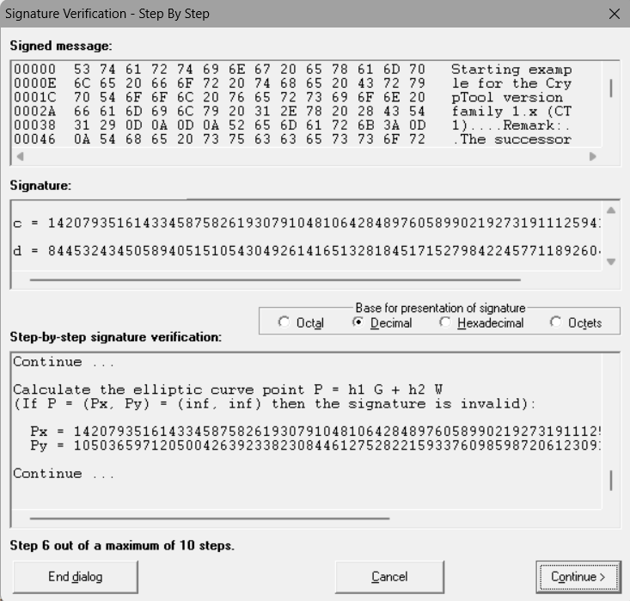
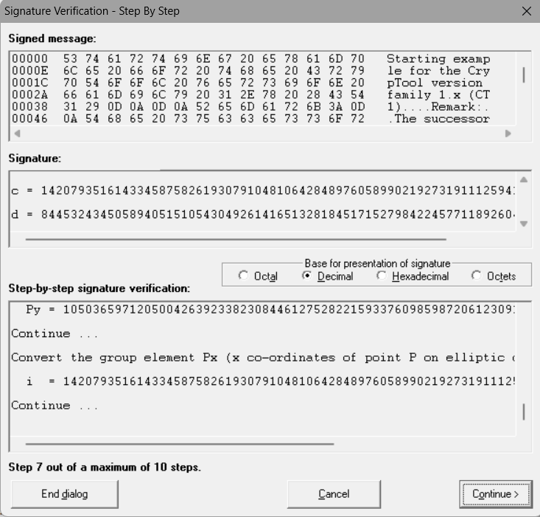
Выполнение ECDSA. Проверка подписи

Slide 25


Выполнение ECDSA. Проверка подписи

Slide 26
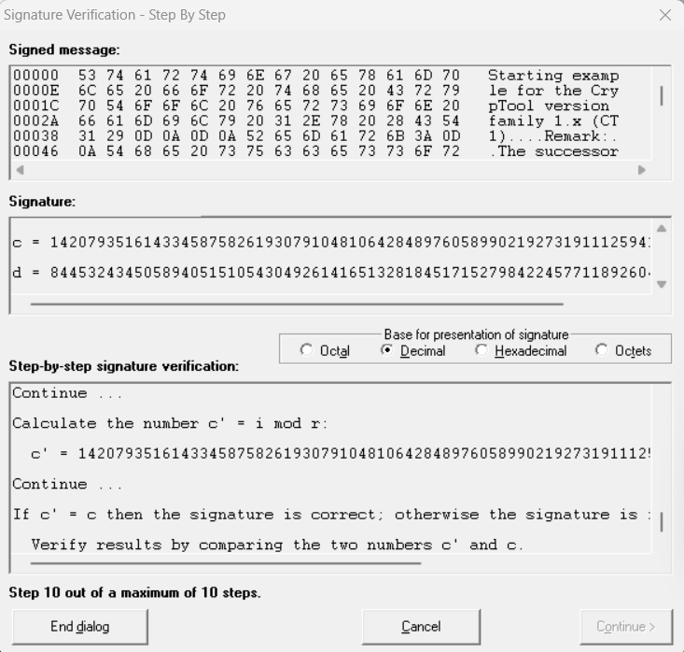
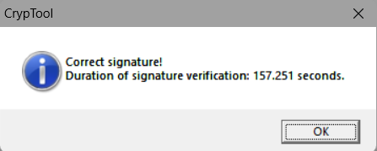
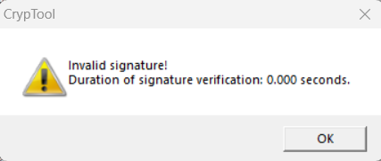
Выполнение ECDSA. Проверка подписи

Slide 27
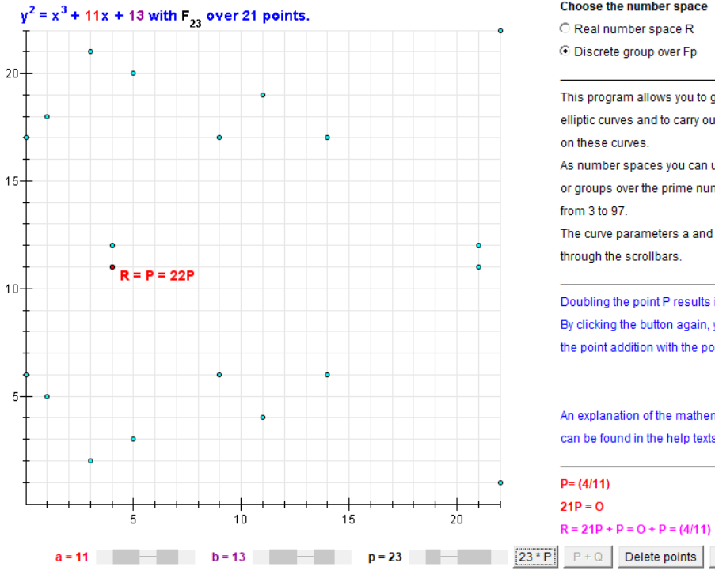
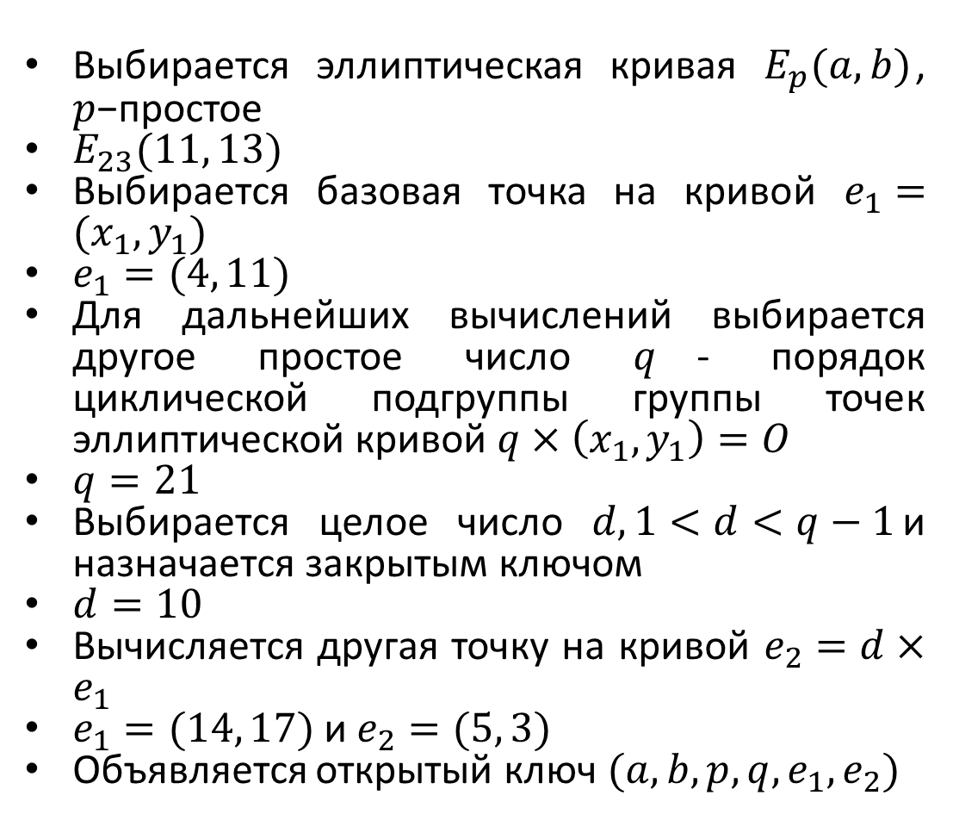
ECDSA. Проверка лекционного материала
Выбирается эллиптическая кривая $E_{p}(a,b)$, $p$−простое
$E_{23}(11, 13)$
Выбирается базовая точка на кривой $e_{1}=(x_{1},y_{1})$
$e_{1}=(4, 11)$
Для дальнейших вычислений выбирается другое простое число $q$- порядок циклической подгруппы группы точек эллиптической кривой $q×\left(x_{1},y_{1}\right)=O$
$q=21$
Выбирается целое число $d,1<d<q−1$и назначается закрытым ключом
$d=10$
Вычисляется другая точку на кривой $e_{2}=d×e_{1}$
$e_{1}=(14, 17)$ и $e_{2}=(5, 3)$
Объявляется открытый ключ $(a, b, p,q, e_{1},e_{2})$

Slide 28
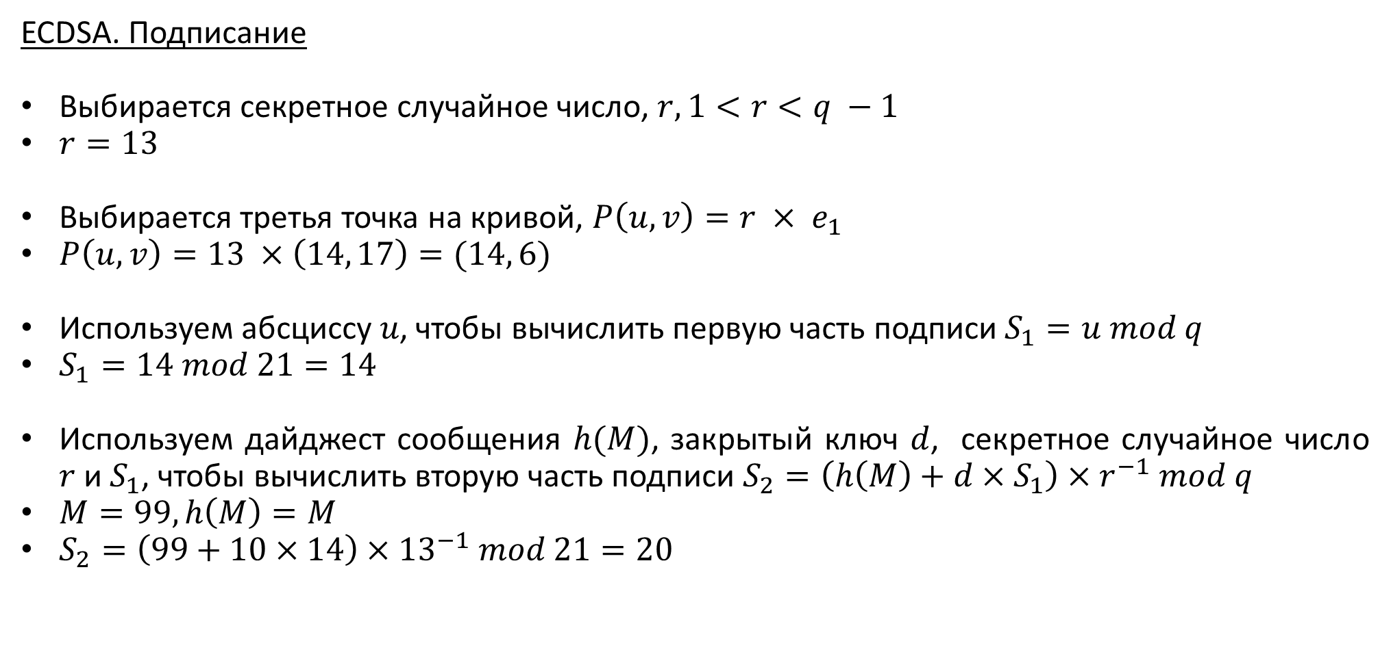
ECDSA. Проверка лекционного материала
ECDSA. Подписание
Выбирается секретное случайное число, $r, 1<r<q −1$
$r=13$
Выбирается третья точка на кривой, $P\left(u, v\right)=r × e_{1}$
$P\left(u, v\right)=13 ×\left(14, 17\right)=(14, 6)$
Используем абсциссу 𝑢, чтобы вычислить первую часть подписи $S_{1}=u mod q$
$S_{1}=14 mod 21=14$
Используем дайджест сообщения $h(M)$, закрытый ключ $d$, секретное случайное число $r$и $S_{1}$, чтобы вычислить вторую часть подписи $S_{2}=\left(h\left(M\right)+d×S_{1}\right)×r^{−1} mod q$
$M=99, h\left(M\right)=M$
$S_{2}=\left(99+10×14\right)×{13}^{−1} mod 21=20$

Slide 29
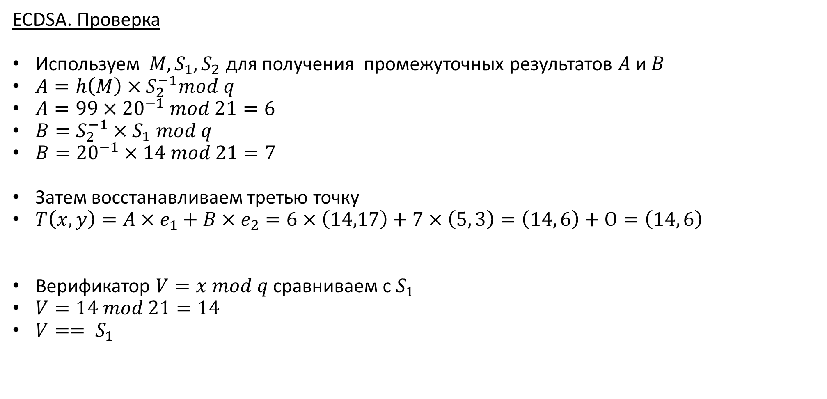
ECDSA. Проверка лекционного материала
ECDSA. Проверка
Используем $M, S_{1}, S_{2}$ для получения промежуточных результатов $A$ и $B$
$A=h\left(M\right)×S_{2}^{−1}mod q$
$A=99×{20}^{−1} mod 21=6$
$B=S_{2}^{−1}×S_{1} mod q$
$B={20}^{−1}×14 mod 21=7$
Затем восстанавливаем третью точку
$T\left(x,y\right)=A×e_{1}+B×e_{2}=6×\left(14,17\right)+7×\left(5, 3\right)=\left(14, 6\right)+О=\left(14, 6\right)$
Верификатор $V=x mod q$ сравниваем с $S_{1}$
$V=14 mod 21=14$
$V== S_{1}$

Slide 30
Задание
Запустить демонстрационную утилиту «Digital Signatures/PKI –> Signature Demonstration…».
Получить сертификат ключа проверки электронной подписи (открытого ключа) на ранее сгенерированную ключевую пару RSA-2048.
Выполнить и сохранить скриншоты всех этапов создания электронной подписи документа.
Сохранить скриншот полученного сертификата ключа проверки этой электронной подписи.

Slide 31
Структура сертификата
Version: 2 (X.509v3-1996) SubjectName: CN=Valeria Chernyakova [1733672135], DC=cryptool, DC=org IssuerName: CN=CrypTool CA 2, DC=cryptool, DC=org SerialNumber: 53:D1:67:35:20:3F:6D:34 Validity - NotBefore: Sun Dec 08 18:35:36 2024 (241208153536Z) NotAfter: Mon Dec 08 18:35:36 2025 (251208153536Z) Public Key Fingerprint: 1FCB 9830 4E82 25D0 3F82 0FFC 90C4 F268 SubjectKey: Algorithm rsa (OID 2.5.8.1.1), Keysize = 2048 Public modulus (no. of bits = 2048): 0 FEB68903 F37A94B2 BEAF0079 8EE249DA 10 1C06BC96 57EABA65 671A9B03 67865E31 20 D12FFD0D 9B92EEAF C263B485 C6D04A5D 30 4C665FB9 9F53DB9C CF9DD475 D43EA44F 40 E9EBB00A 34C245E0 4BB78FF2 2C4F0634 50 679B6538 6D12AE9D E6042DCC 10B67DF3 60 542AF980 21E0C12A C8C984B8 292B65F4 70 52AB78C2 4E3F2301 3C40FB30 E44EAE1F 80 831D0890 08BC3F1B 346C491F 84D68EB0 90 9B911A3E BC7A96AA 51D84A5A 2FE8BE5F A0 E31E243B 262F68AD B452D35D C69E2773 B0 9ED9A846 D2F95FE9 83BFB577 EFEE1616 C0 2576BE63 2EBDA44F 04FEA909 E29725BF D0 4358B881 666E70CC 27FEEC0D 0A3051CF E0 3AFD4FC7 B818B855 60BF8923 71433885 F0 04C2853C 60A12CCC 43D005AB 01439581 Public exponent (no. of bits = 17): 0 010001
Certificate extensions: Private extensions: OID 2.206.5.4.3.2: PrintableString: |[Chernyakova][Valeria][RSA-2048]| |[1733672135] | SHA1 digest of DER code of ToBeSigned: 0 0A1FC787 0FCD9741 83E13F4A F18CFCD1 10 EC832924 Signature: Algorithm sha1WithRSASignature (OID 1.3.14.3.2.29), NULL 0 8E55412D A10C30BC 3C8F717F E5FBF1A9 10 5BB9B8DC 7B1B2005 EDCF0B5A 856754F1 20 184FB9DF 08F03E90 4840022A 9F104C5A 30 C49ADF24 5FE2676D 2265DCFB EA5BCB39 40 9CE0C192 C91714EF 94F8127A 7A24623E 50 4CB46B1B CBACA786 11E29428 12DC5095 60 E1EDA1E5 9D0AB379 966838D4 A6A815B0 70 87E402D6 FC9ACB5E F096C1B9 A80B062A 80 1C756DCF 35980636 D00BF2F7 B94D005F 90 2B7CB995 26DA7733 FC64EA59 31299DCE A0 AE938223 CB1E9F16 941EE5F3 C8D88900 B0 DB24F21F E73C662B 8DD04577 CBD420E8 C0 70E3EAB9 721FCC6E F1222478 ACEAC887 D0 2A5BF430 FB9F308C 5C890F08 04EA2D1D E0 137F5052 C0681CA1 E35D773E 9ABF7BDE F0 B730A35F D85FA4D2 625C7794 BCD7504F Certificate Fingerprint (MD5): 4C:A7:E6:87:02:7A:8F:85:32:33:2F:62:3D:E2:38:24 Certificate Fingerprint (SHA-1): 6A48 91E9 C751 76A2 D93C 8A87 205C 2BEE 6848 1D35

Slide 32
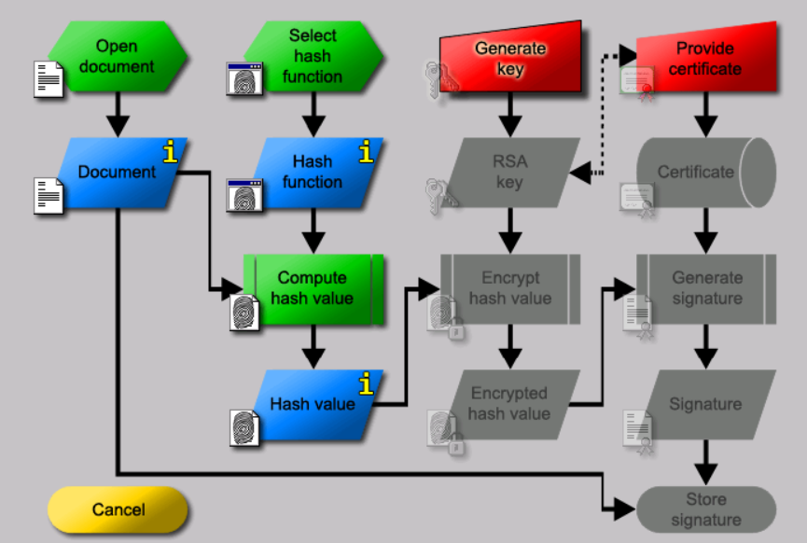
Схема процедуры подписания

Slide 33
Задание
Сконвертировать отчет в формат pdf.
Экспортировать ранее созданный сертификат ключевой пары RSA Digital Signatures/PKI –> PKI/Generate… –> Export PSE(#PKCS12).
Открыть pdf-версию отчета и попытаться подписать с использованием этого сертификата.
Создать собственный самоподписанный сертификат в среде Adobe Reader и использовать его для подписи отчета.
Сохранить скриншоты свойств подписи и сертификата.
Внести изменения (маркеры, комментарии) в отчет и проверить подпись.

Slide 34
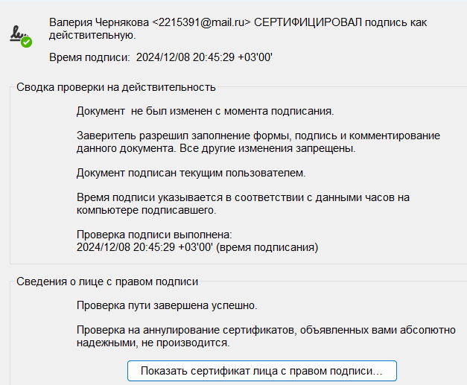
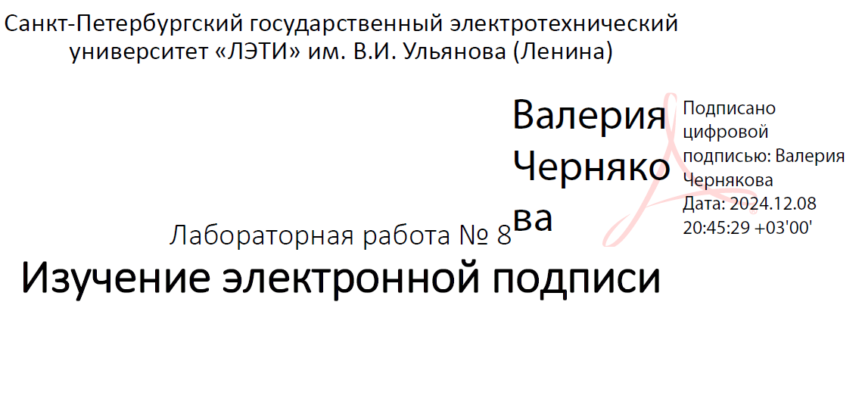


Подписание своего отчета

Slide 35


Подписание своего отчета. Внесение изменений

Slide 36
Заключение
Изучены алгоритмы генерации ключевых пар RSA, DSA, ECDSA. RSA: открытый ключ (𝑒, 𝑛), закрытый – d. DSA: открытый (𝑒1,𝑒2,𝑝,𝑞), закрытый – d. ECDSA: открытый ключ (𝑎,𝑏,𝑝,𝑞,𝑒1,𝑒2), закрытый – d. Проведено сравнение времени генерации ключа. Наилучший у EC-239 0.010 секунд, худший у RSA-2048 1.022 секунды, DSA-2048 средний результат 0.235 секунд.
С помощью алгоритмов RSA, DSA, ECDSA были созданы цифровые подписи на текст. Оценено время работы для каждого: лучший результат показали подписи EC-239 и DSA-2048 – 0 секунд, для RSA-248 0.008 секунд. Для алгоритма EC-239 цифровая подпись была проверена для исходного и модифицированного текста: в случае с модифицированным при проверке подписи были обнаружены изменения.
Исследован протокол электронной подписи ECSP-DSA, основанный на эллиптических кривых. С помощью данного протокола была создана и проверена цифровая подпись. Рассмотрен пример формирования и проверки подписи с помощью утилиты Point Addition on EC. В качестве электронной подписи алгоритм ECDSA генерирует набор значений (𝑀,𝑆1,𝑆2) при помощи открытого ключа – (𝑎,𝑏,𝑝,𝑞,𝑒1,𝑒2) и закрытого – d. Для проверки электронной подписи необходимо вычислить верификатор 𝑉 и сравнить его со значением 𝑆1.
Для полученного ключа RSA-2048 был создан сертификат в среде PK. Цифровая подпись содержит зашифрованный дайджест вместе с информацией об алгоритме создания цифровой подписи и данными. В структуре сертификата: версия, имя субъекта, имя издателя, серийный номер, период действия, идентификатор алгоритма подписи, информация об открытом ключе (параметры и алгоритм генерации), уникальные идентификаторы издателя и субъекта, дополнительная информация об использовании ключа, а также электронная подпись сертификата.
С помощью Adobe Acrobat Reader был подписан PDF-файл. Подпись проходила проверку при сохранении файла, а после изменения PDF документа – появлялась информация об изменении данных.

